Slide 1


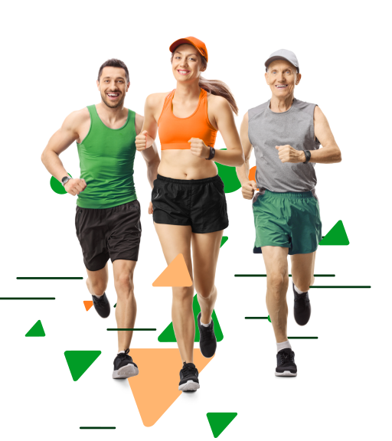

«ЖИТЬ. Учить. БЕЖАТЬ»
СПОРТИВНо-массовый чемпионат в игровой форме
ПРОГРАММА для членов профсоюза, работников сферы образования и их семей

Slide 2

О ЧЕМПИОНАТЕ
«ЖИТЬ. УЧИТЬ. БЕЖАТЬ» – это спортивно-массовый чемпионат в игровой форме (далее – Чемпионат), стимулирующий участников к регулярным занятиям физической культурой и спортом
Для каждого участника Чемпионата существуют несколько целей:
Главная цель – достижение собственных высоких результатах, принять участие в массовом, красочном, объединяющем проекте. Для повышения мотивации будут учитываться промежуточные и финальные результаты участников
Общая цель чемпионата: совместными усилиями преодолеть 202 200 км (в честь 2022 года)
Дополнительная мотивация для участника:
• промежуточная, заключающаяся в приобретении ценных поощрений и коллекционировании виртуальных наград за личные достижения в процессе участия в Чемпионате
• финальная, заключающиеся в победе в индивидуальных и командных номинациях и получении за это ценных призов
Баллы и очки участник накапливает, выбирая и выполняя тренировочные задания по бегу, ходьбе или велосипедному спорту
Все тренировки участник проводит в удобных для себя время и месте, комфортно вписывая их в свой привычный жизненный ритм

Slide 3




ИДЕЯ ПРОЕКТА:
сделать тренировки привлекательным досугом
Полезно
Доступно
Интересно
Выгодно
«пилюля здоровья»
1-я «сладкая обертка»
2-я «сладкая обертка»
3-я «сладкая обертка»
Физическая тренировка – полезная, но не всегда приятная
Простой и удобный доступ к тренировке (удобные место, время, условия)
Тренировка как соревнование с собой, с другими и в команде.
Высокая активность + результат = призы, бонусы, скидки

Slide 4
ОСНОВНЫЕ ХАРАКТЕРИСТИКИ ПРОЕКТА
Даты проведения: 20.09.2022 – 20.11.2022 г.
Участники: члены МГО Общероссийского Профсоюза образования, члены их семей и те, кто хочет вступить в ряды членов профсоюза
Плановое количество участников – 5 000 человек (2% вовлечения от общего количества 276 000 членов профсоюза)
Тренировочные дисциплины: ходьба, бег, велосипед
Трекеры для подключения: Garmin, Polar, Suunto, Simple Run
Баллы, получаемые участником:
за регистрацию – 7 баллов
за заполнение анкеты – по 1 баллу за вопрос. З вопроса = 3 балла
за выполнение заданий – в соответствии с карточками заданий или 1 км = 3 балла (бег, ходьба в соответствии с фоновым заданием), 1 км = 1 балл (велосипед в соответствии с фоновым заданием)
Поощрения для приобретения за баллы предоставляются МГО Общероссийского Профсоюза образования и ее партнерами
Количество заданий: 36 бег, 11 ходьба, 6 вело
Расчет очков для номинаций производится по формуле: 1 км = 5 очков (бег, ходьба), 1 км = 2 очка – вело
Общая цель – 202 200 км
Клиентская поддержка: выделенный email адрес, раздел FAQ на сайте
Ведение аккаунта проекта в VK: статьи на тему ЗОЖ, попадающие в раздел «Сообщество» на сайте Чемпионата

Slide 5

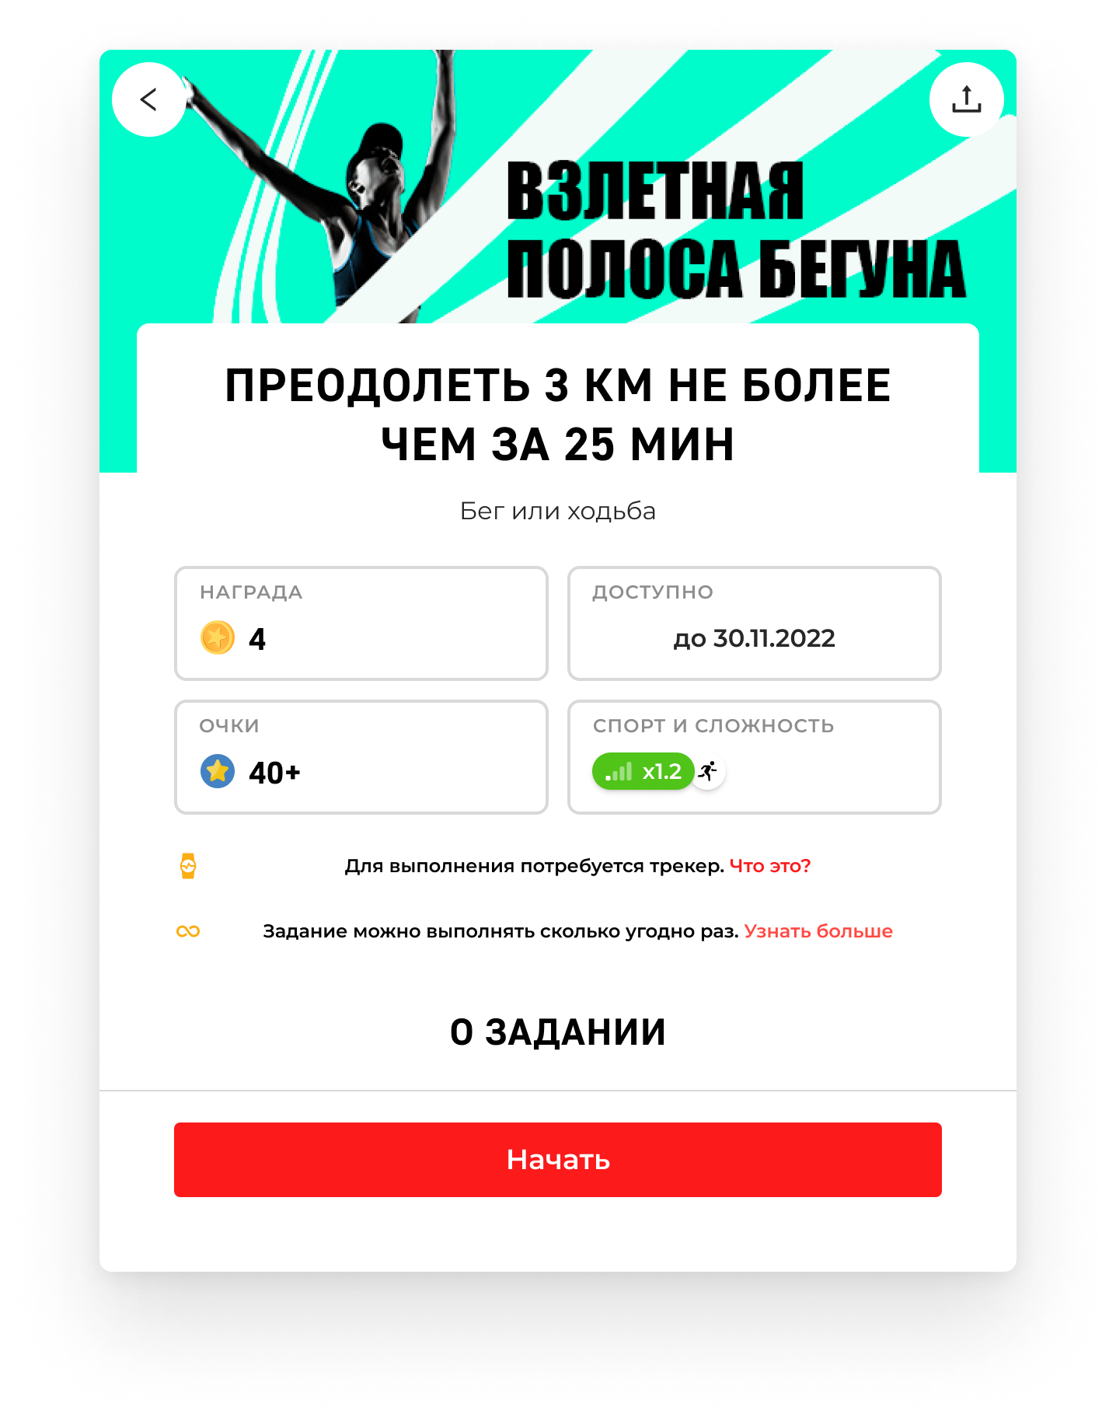
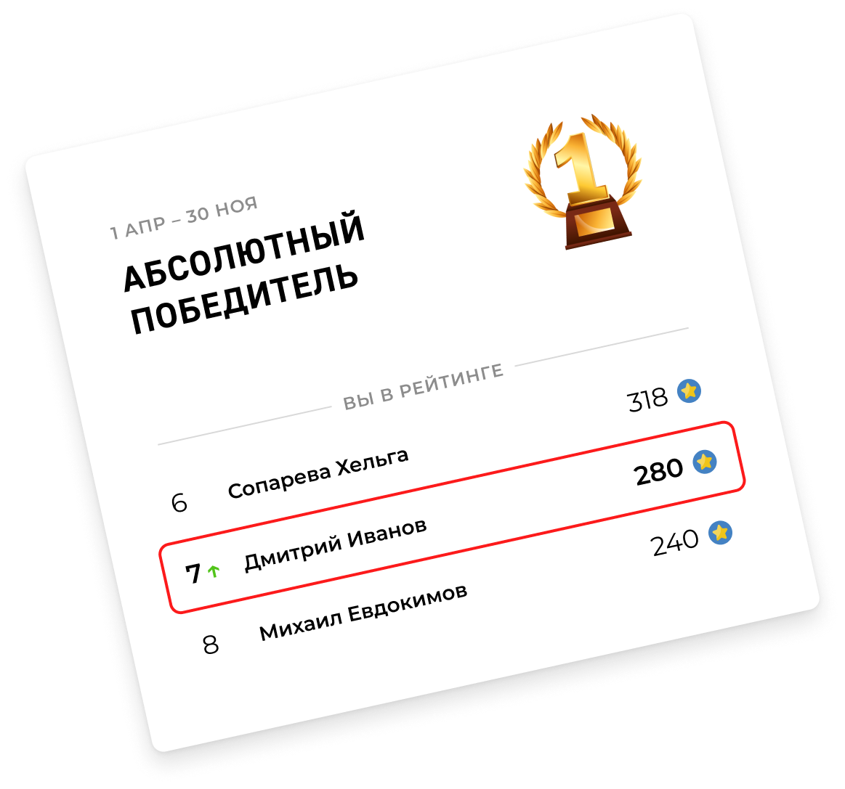
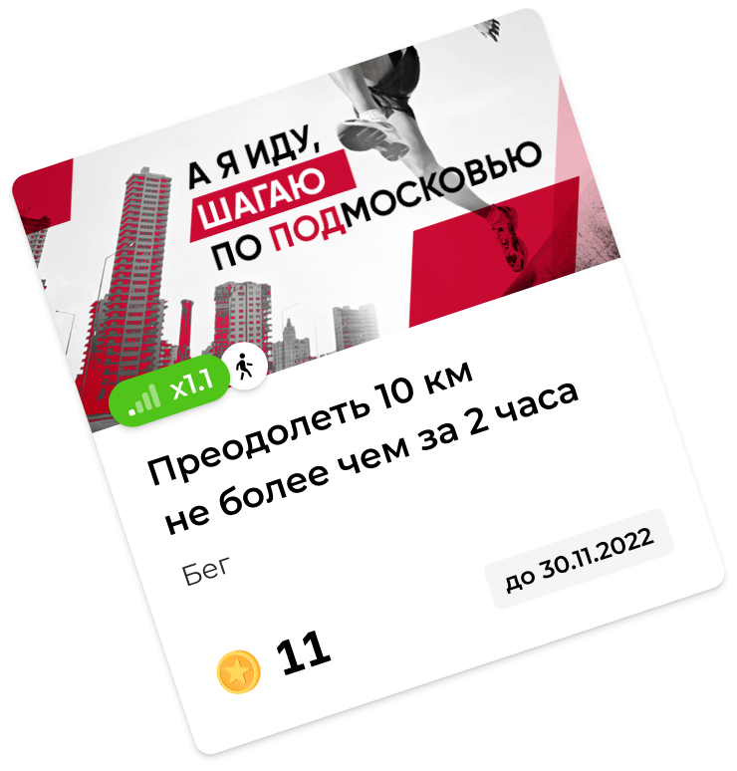
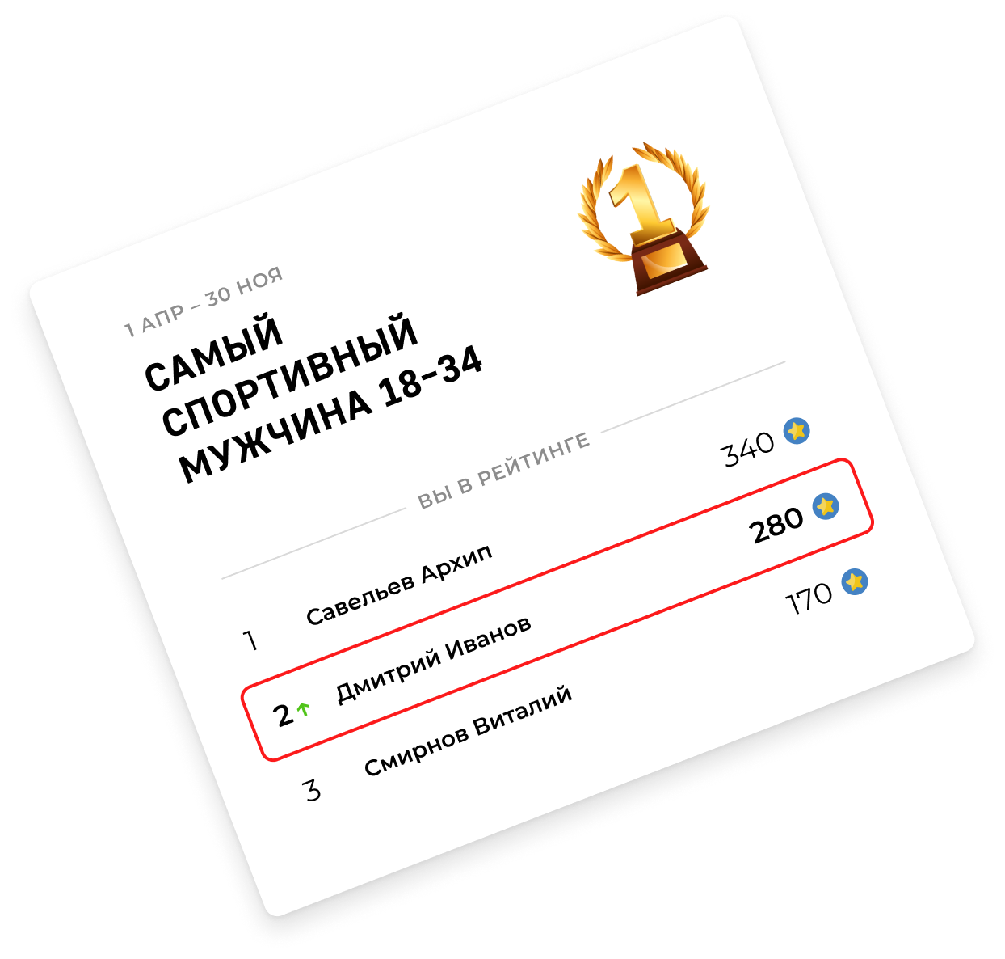
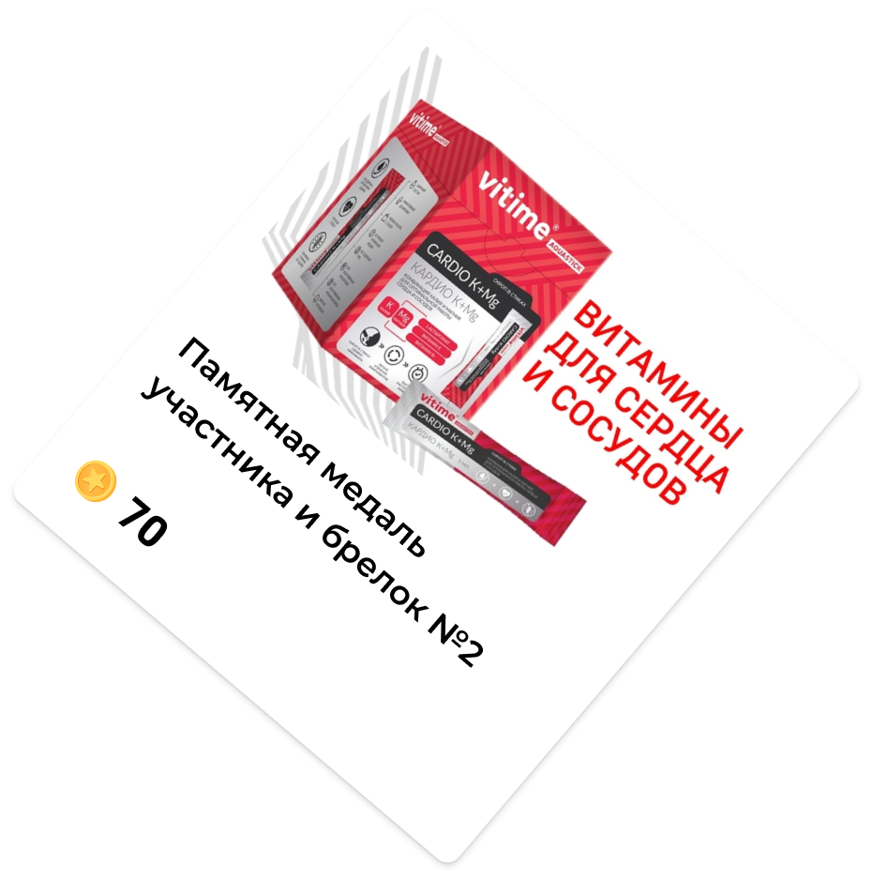
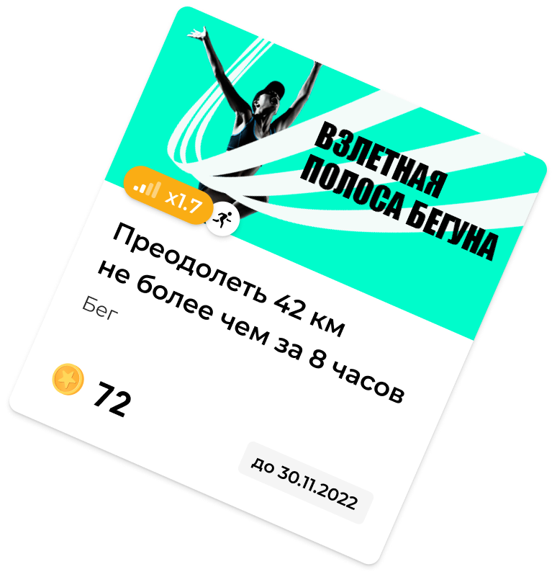
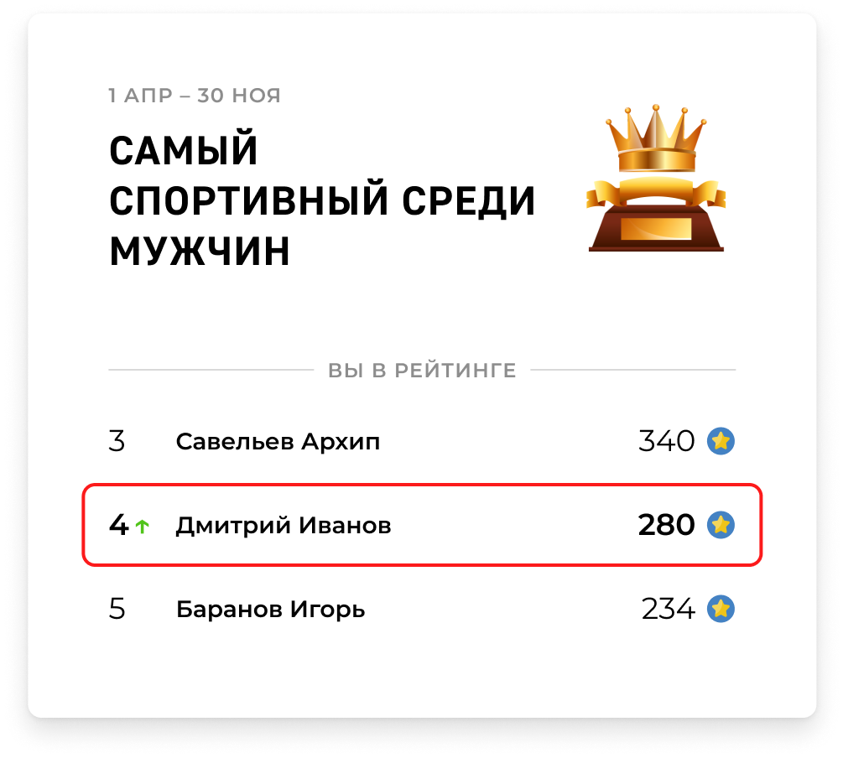




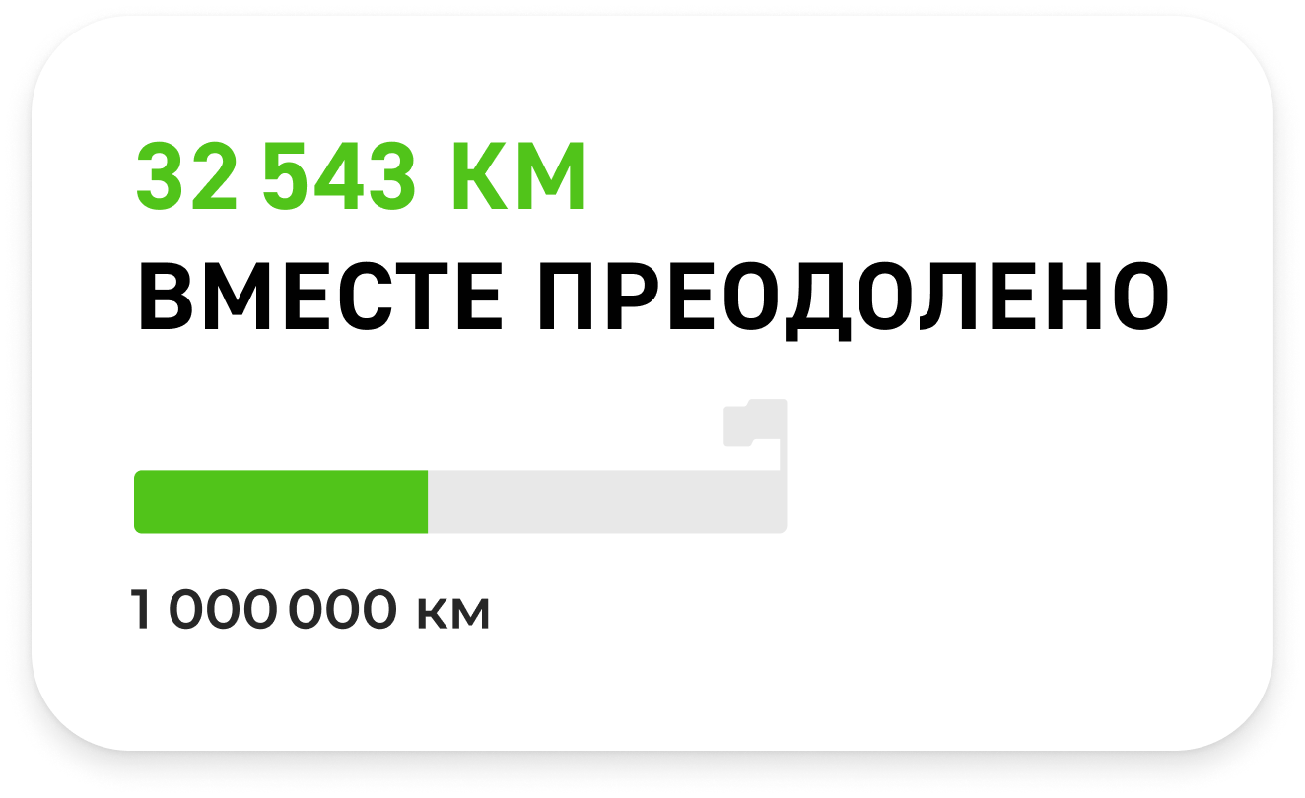




ОСНОВНОЙ ГЕЙМПЛЭЙ
Взять задание
Потратить баллы на поощрения
Получить баллы
Выполнить задание
Получить очки
Продвинуться
В номинациях
Стать лучше!
Достичь общей цели!

Slide 6
СЦЕНАРИЙ ДЛЯ УЧАСТНИКА
Член профсоюза или член семьи заходит на сайт Чемпионата, регистрируется, подключает трекер и становится участником. Начинаем движение – выбираем активность по силам. Без движения нет поощрения!
2. Участник выбирает задание и выполняет его. Сложность в каждом задании разная и зависит от времени тренировки и преодоленной дистанции, поэтому количество очков и баллов также разное
3. За каждое выполненное задание участник получает очки и баллы
4. Очки участника за все тренировки суммируются и идут в рейтинг номинаций, а баллы - в кошелек для приобретения поощрений
5. Номинации позволяют вовлечь всех участников в увлекательные соревнования и предусматривают охват всех возрастных категорий, а также деление по половому признаку. Предусмотрены индивидуальные и командные номинации
6. Участник обменивает баллы на ценные поощрения через витрину поощрений, на которой представлено множество «конфеток»
7. Для участников определена общая цель - набрать совместно 202 200 километров в честь 2022 года. Каждый участник, совершая тренировки, вносит в нее свой вклад

Slide 7
А ЧТО ЕЩЕ?

Slide 8
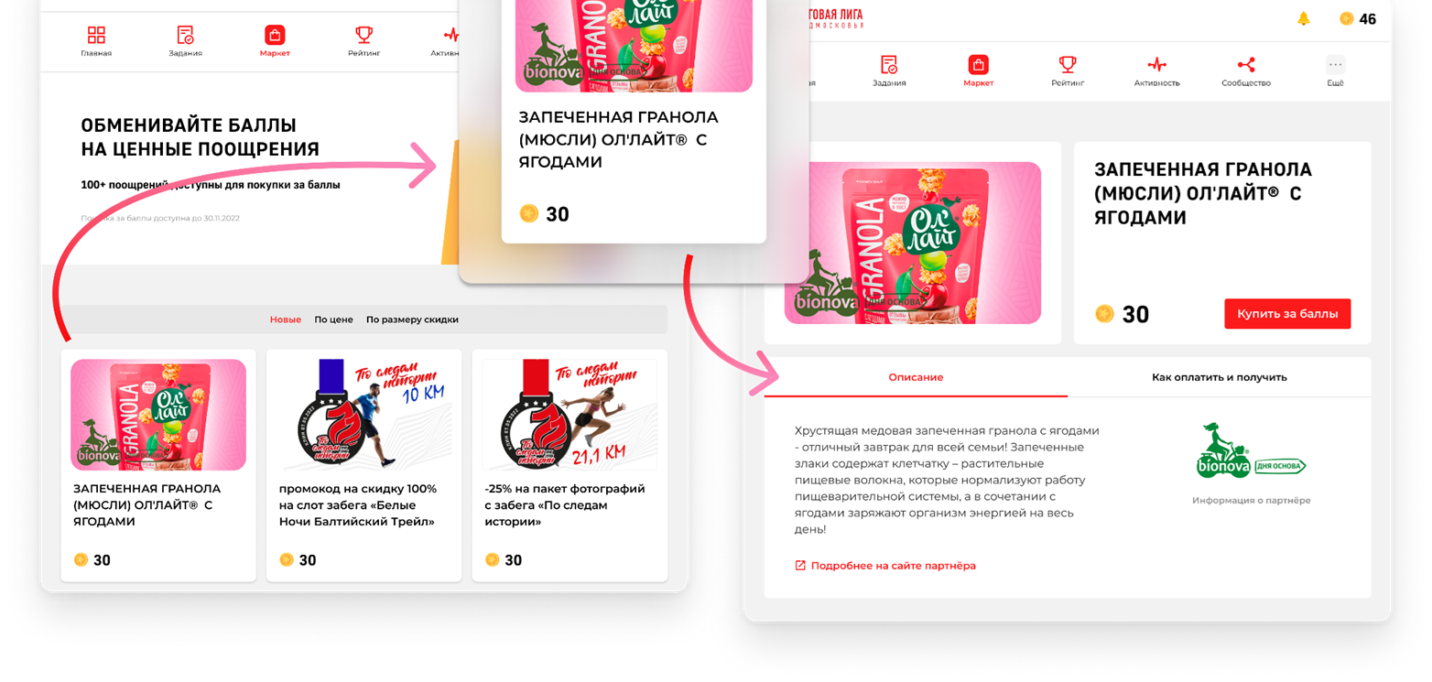
МАРКЕТ, БАЛЛЫ, ПООЩРЕНИЯ
«Маркет» - это раздел сайта Чемпионата, в котором находятся поощрения
Каждое поощрение имеет оценку в баллах, которая указана в карточке поощрения.
В Маркете могут быть представлены следующие виды поощрений. Поощрения выдаются только членам профсоюза:
Нематериальные поощрения:
История успеха (размещение на сайте МГО статьи об участнике)
Фотосессия ЖИТЬ.УЧИТЬ.БЕЖАТЬ
Блиц-интервью с участником проекта в группе ВК (статья)
Семинар по питанию в World Class
Звание амбассадора проекта (может быть вне Маркета + вручение медалей/грамот – для округов)

Slide 9
МАРКЕТ, БАЛЛЫ, ПООЩРЕНИЯ
Материальные поощрения:
2 вида выкладки на Маркет:
Билеты на участие в розыгрыше на получение товаров – некоторые поощрения (более значимые и весомые) можно размещать на Маркете в виде розыгрыша, на который участники приобретают билетики. В заранее определенный день проводится розыгрыш, победителям направляются письма с инструкцией, как получить выигрыш:
- билеты на мероприятия в рамках программы «От спорта – к искусству»
- мяч с подписями игроков Динамо;
- футболка сподписями игроков Динамо;
- гостевой визит в World Class – 8 шт;
- диагностика организма на аппарате Inbody – 6 шт;
- месячный абонемент в фитнес-клуб Спирит – 3 шт;
- Тренировка по бегу с тренером
Продажа на Маркете за баллы:
- промокод из магазина Спорт-Марафон:
- товары с символикой заказчика/проекта: медали, поясные сумки, футболки (мерч)
- участие в беговом событии «Полумарафон «Моя столица» 2023
- участие в благотворительном онлайн забеге «Добропробег»

Slide 10
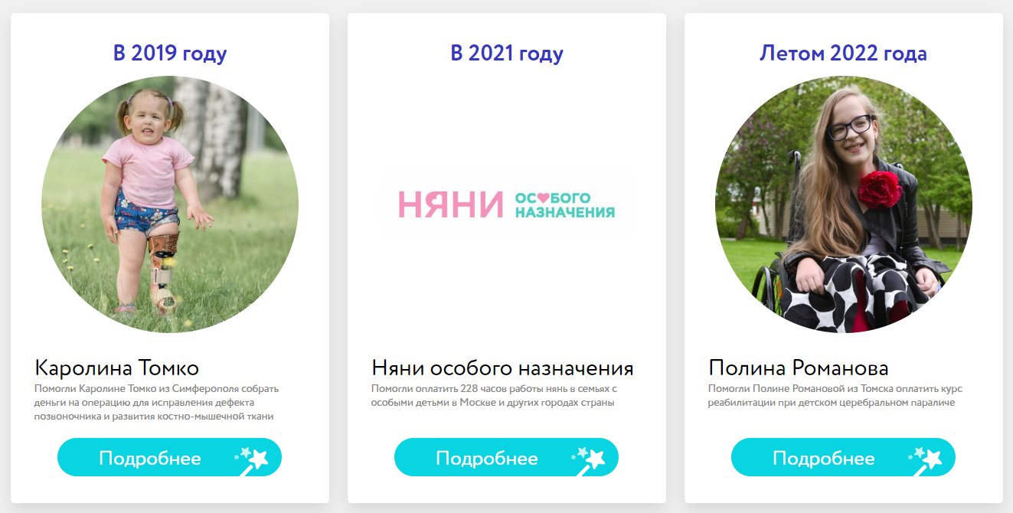

ОНЛАЙН ЗАБЕГ «ДОБРОПРОБЕГ»
О проекте:
С 2019 года «Клуб добряков» запустили этот проект, чтобы бегать не только с удовольствием, но и пользой. Участвуя в забеге, вы помогаете собрать средства на лечение и уход тем, кому такая помощь остро необходима.
Благодаря благобегунам из сотен городов России и других стран организаторы собрали около 400 000 рублей и помогли:

Slide 11
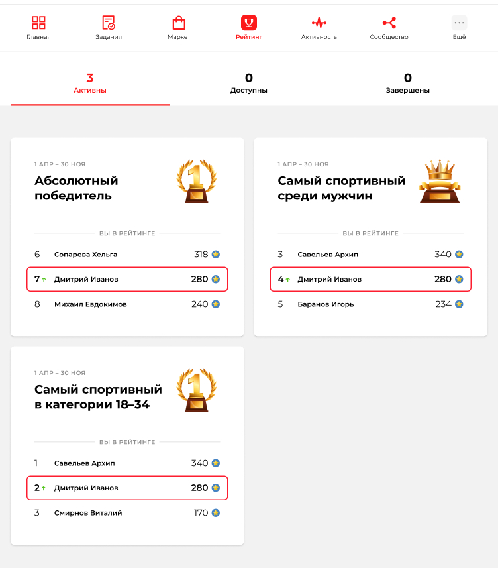
НОМИНАЦИИ
В Чемпионате предусмотрены следующие индивидуальные номинации:
ГЛАВНАЯ НОМИНАЦИЯ:
Самый спортивный участник – член профсоюза, набравший наибольшую сумму очков за весь период Чемпионата
ДОПОЛНИТЕЛЬНЫЕ НОМИНАЦИИ:
Первый/первая среди своих – участники, набравшие наибольшую сумму очков за весь период Чемпионата в своей команде (М и Ж). В номинации награждаются только члены профсоюза
Возрастные категории – участники, набравшие наибольшую сумму очков за весь период Чемпионата в своей возрастной категории (М и Ж)
Самый спортивный участник-друг профсоюза – участник, набравший наибольшую сумму очков за весь период Чемпионата (отдельный рейтинг среди тех, кто не является членом профсоюза)
В Чемпионате предусмотрены следующие командные номинации:
Мы едины и сильны – команда с наибольшим процентом вовлеченности членов профсоюза
Самая спортивная команда - команда, набравшая наибольшую сумму очков за весь период Чемпионата

Slide 12
ПРИЗЫ В НОМИНАЦИЯХ
ГЛАВНАЯ НОМИНАЦИЯ:
Самый спортивный участник – участники награждаются ценным призом от МГО Общероссийского профсоюза образования (диплом, медаль, кубок)
ДОПОЛНИТЕЛЬНЫЕ НОМИНАЦИИ:
Первый/первая среди своих – участники награждаются ценным призом от МГО Общероссийского профсоюза образования (М и Ж). В номинации награждаются только члены профсоюза (диплом, медаль, кубок)
По возрастным категориям – участники награждаются грамотой и поясной сумкой с символикой проекта
Возрастные категории среди мужчин и женщин: 18-34, 35-44, 45-54, 55-64, 65+
Самый спортивный участник-друг профсоюза – участник награждается ценным призом от МГО Общероссийского профсоюза образования (диплом, медаль, кубок)
Мы едины и сильны – команда-победитель награждается большим переходящим кубком проекта
Самая спортивная команда награждается малым кубком

Slide 13
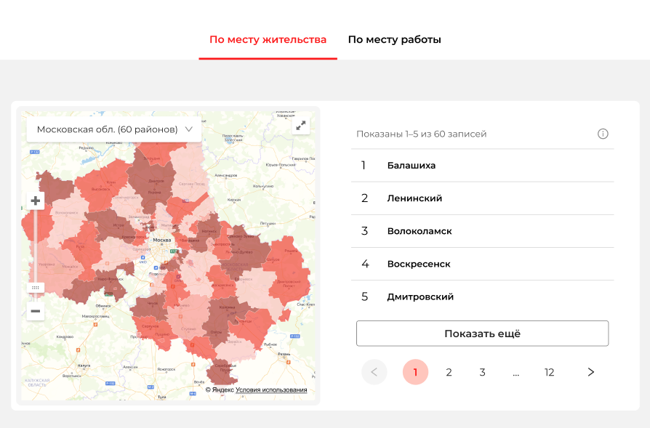

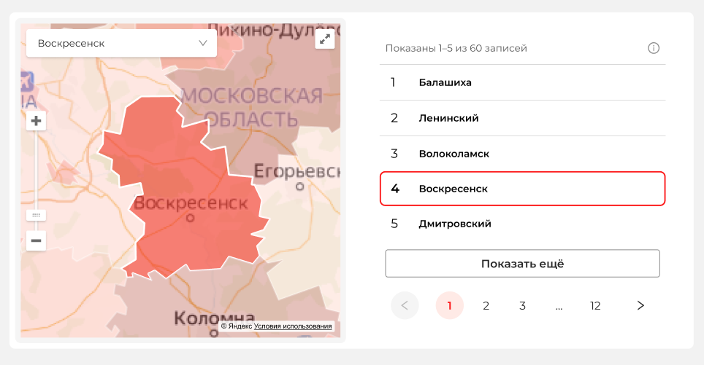
РЕЙТИНГ ВОВЛЕЧЕННОСТИ
Самая вовлеченная ТОП – ТОП с наивысшим рейтингом вовлеченности (рейтинг доступен в блоке с интерактивной картой). На основе рейтинга будет награждаться номинация «Мы едины и сильны»
Блок «Интерактивная карта» содержит географическую карту с выделенными на ней ТОП с рейтингом вовлеченности их участников
Интерактивная карта отображает насколько та или иная ТОП вовлечена в Чемпионат, а точнее отношение суммы участников Чемпионата из определенной ТОП к общему числу членов профсоюза данной ТОП

Slide 14
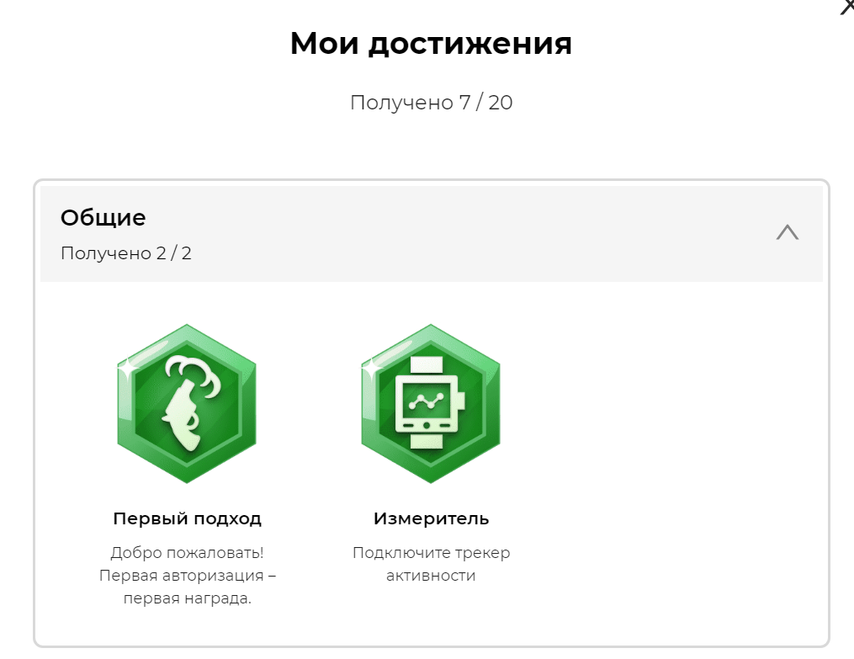
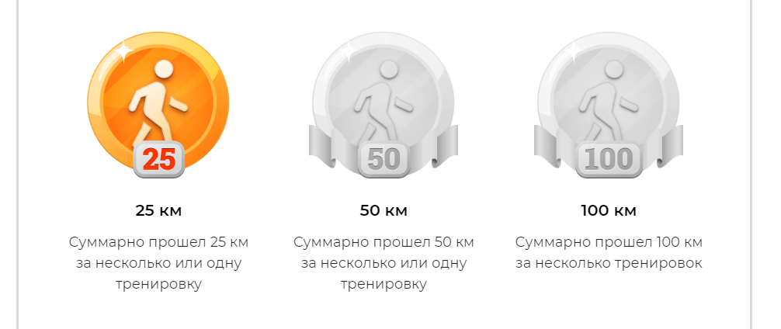
ЛИЧНЫЕ ДОСТИЖЕНИЯ, АЧИВКИ
Ачивки в Чемпионате:
Общие:
  Первый подход (первая авторизация)
  Измеритель (за подключение трекера активности)
Ходьба:
  Первая тренировка
  25 км (суммарно прошел 25 км за несколько или одну тренировку)
  50 км (суммарно прошел 50 км за несколько или одну тренировку)
  100 км (суммарно прошел 100 км за несколько тренировок)
  300 км (суммарно прошел 300 км за несколько тренировок)
Бег:
  Первый забег
  25 км (суммарно пробежал 25 км за несколько или одну тренировку)
  50 км (суммарно пробежал 50 км за несколько или одну тренировку)
  100 км (суммарно пробежал 100 км за несколько тренировок)
  300 км (суммарно пробежал 300 км за несколько тренировок)
Вело:
  Первый заезд
  100 за раз (проехал 100 км за 1 тренировку)
  50 км (суммарно проехал 50 км за несколько или одну тренировку)
  100 км (суммарно проехал 100 км за несколько тренировок)
  500 км (суммарно проехал 300 км за несколько тренировок)
Маркет:
  Накопил 100 баллов
  Первая покупка
Ачивка - это нематериальное вознаграждение участника за определенное событие (количество км. и т.д.)

Slide 15
КОНТАКТЫ
Саванчук Наталья
телефон: +7(901)778-94-45
e-mail: savanchukny@mgoprof.ru

